Slide 1
校工会 2017年12月30日
工会工作总结
（ 2017）

Slide 2
一年来，校工会在学校党政班子的领导下，深入学习十九大精神和习近平总书记在全国高校思想政治工作会议上的讲话，认真贯彻落实市教育工会各项工作部署，围绕学校“卓越建桥计划”和“十三五规划”核心工作，在学校改革发展的大局中，充分发挥工会组织的桥梁和纽带作用，通过开展民主管理、文体活动、评优评先、助困解忧、维护、服务等项工作和职能，在维护教职工利益的同时团结凝聚广大教职工积极参与学校发展建设。

Slide 3
一、重点工作
二、开展丰富多彩的文体活动，为学校发展凝心聚力
三、加强网络信息宣传工作，切实提升网络环境下工会工作影响力
四、加强女职工工作，为女教职工身心发展创造良好的氛围
五、退管会工作
六、存在的瓶颈问题和下步打算

Slide 4
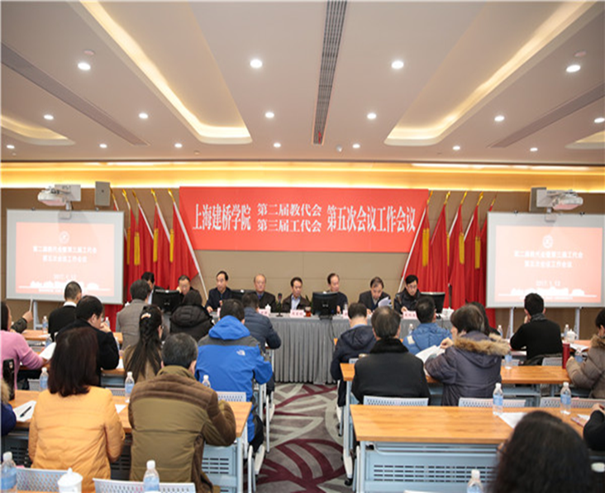
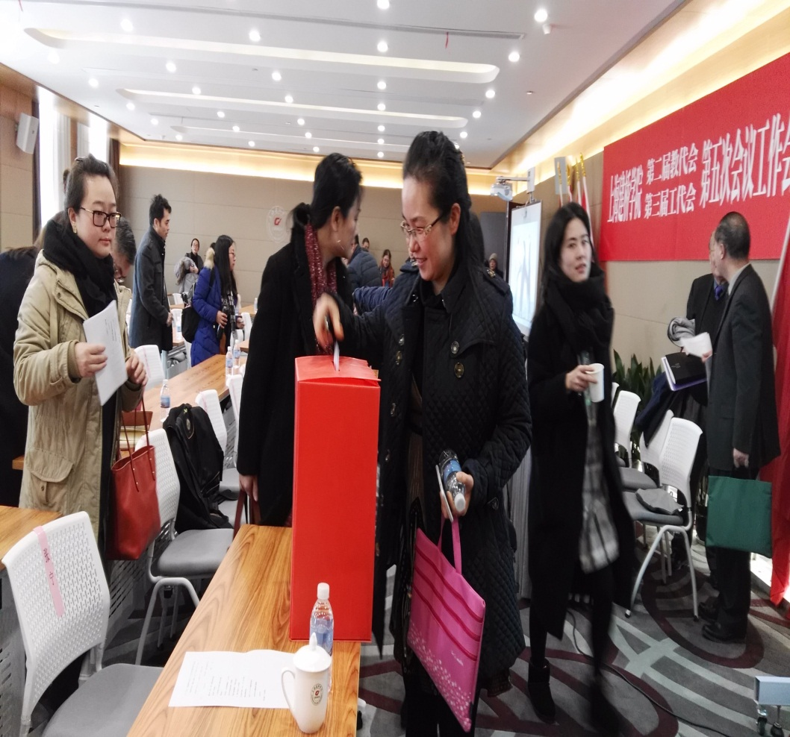
一、重点工作
（一）围绕学校中心工作，扎实推进基层民主政治建设
1．校工会于1月13日召开了第二届教代会第三届工代会第五次工作会，校党政班子党员领导干部向大会述职并接受代表民主测评。

Slide 5
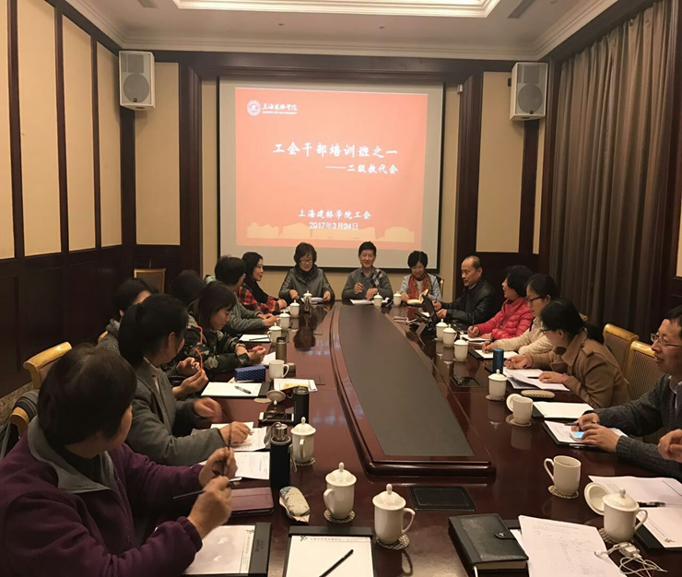
2．积极推进二级教代会制度，校工会于2017年4月举办了工会干部“二级教代会工作”专题培训班。重点学习了上海市教卫党工委《关于进一步加强上海市高等学校所属院系（部门）二级单位教职工代表大会工作的若干意见》。通过培训，提高了基层工会干部对二级教代会重要性的理解和认识，掌握了二级教代会的具体操作方法。
全校已有4个学院
召开了二级教代会，
使我校的民主管理建设
进程又向前推进了一步。

Slide 6
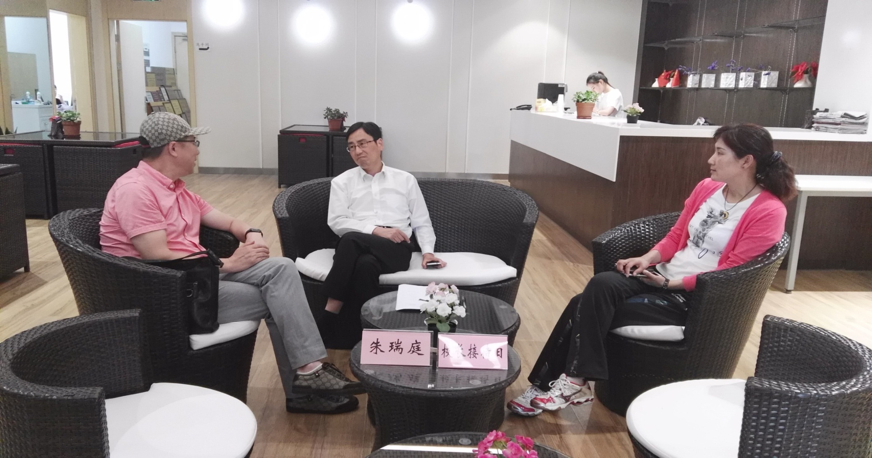
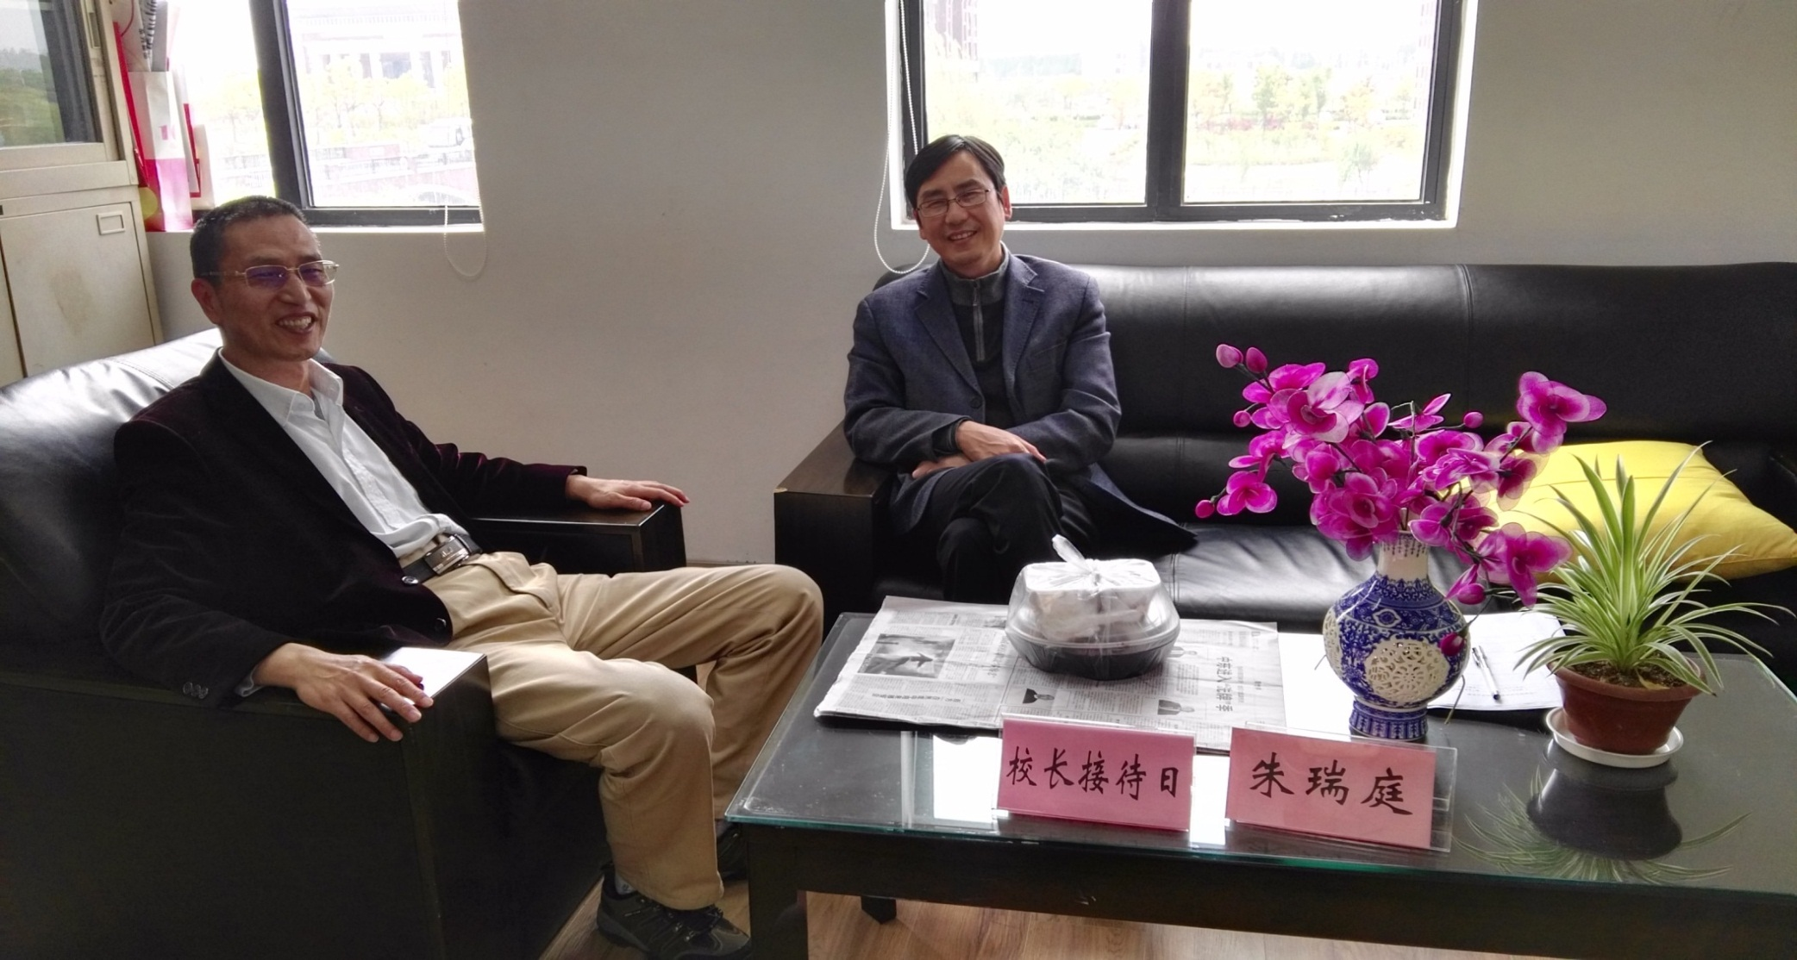
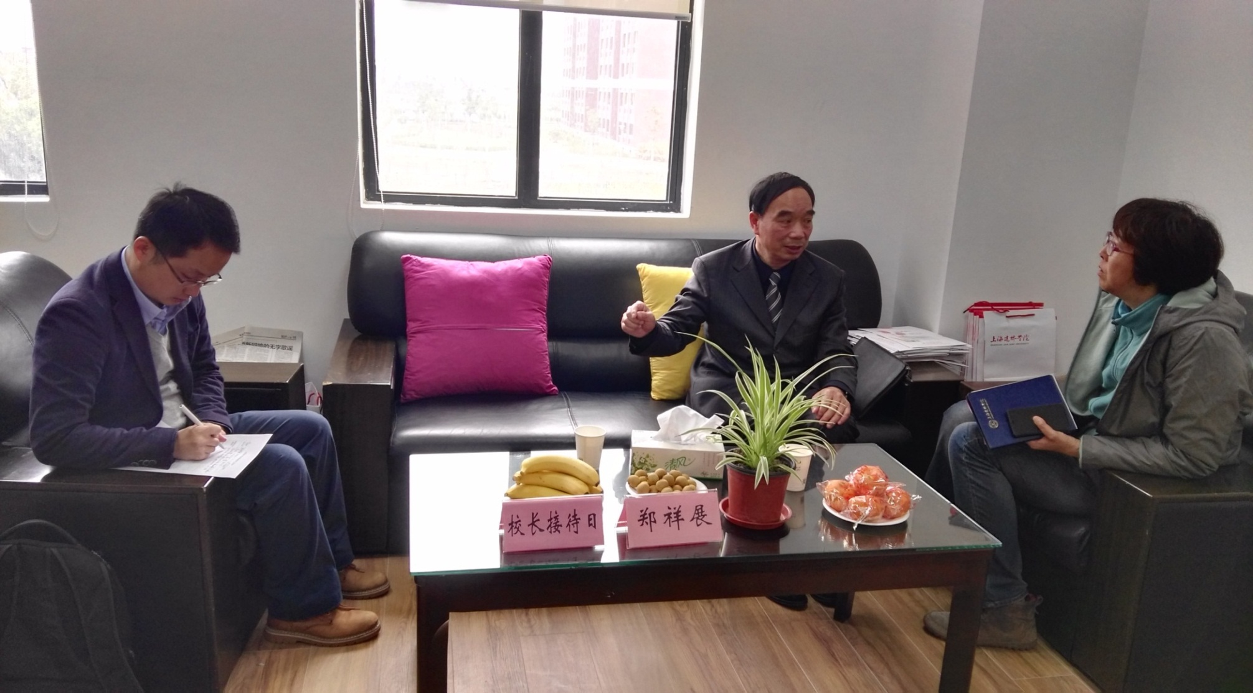
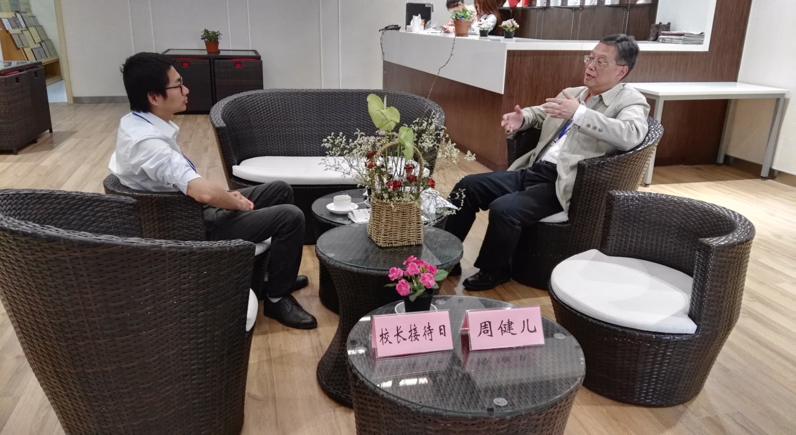
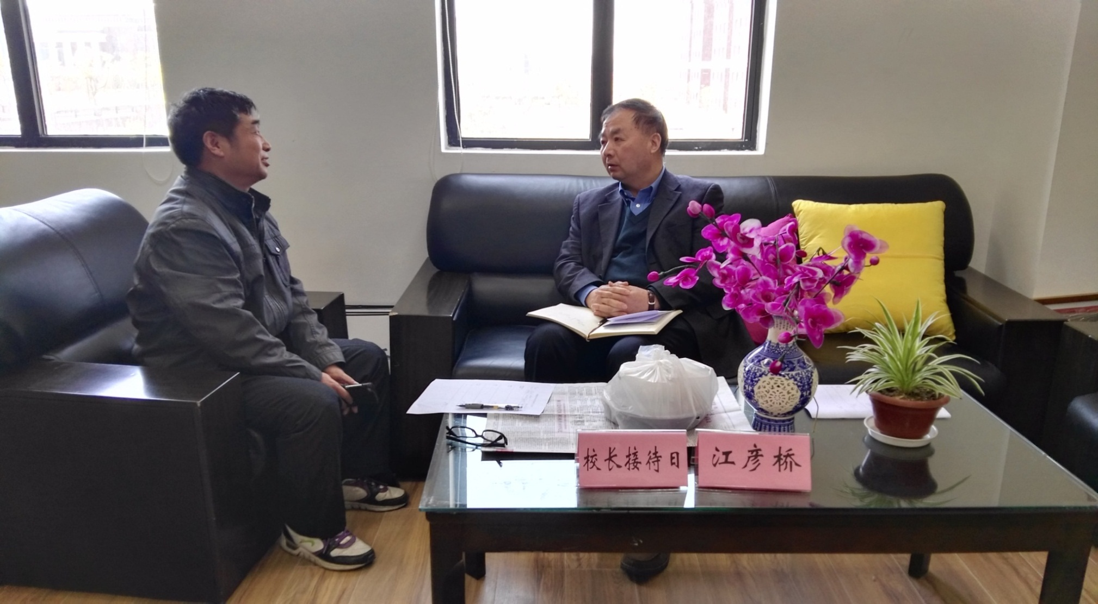
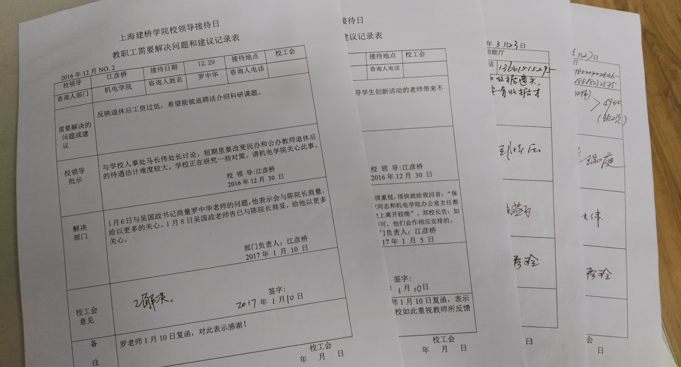
3．2017年度举办了10次“校长接待日”活动，为教职工和校领导搭建了交流沟通渠道，使校领导能直接听到教职工的建言建议并及时解决问题，化矛盾于无形之中，为校园的和谐稳定做出了贡献。

Slide 7
4. 为我校“第三届教代会第四届工代会”做了准备工作。
（1）进行机关部门工会调整工作（2017.6）；
（2）进行学院分工会换届工作（2017.6）；
（3）进行双代会代表选举工作（2017.6）；
（4）成立教代表资格审核小组并对新一届教代表资格进行审核工作 （2017.9）；
（5）成立新一届双代会筹备工作组；
（6）进行新一届教代表培训工作（2017.11.23）；
（7）征集新一届教代会提案工作（2017.11）；
（8）开展对第二届教代会提案评优工作（2017.11-12）；

Slide 8
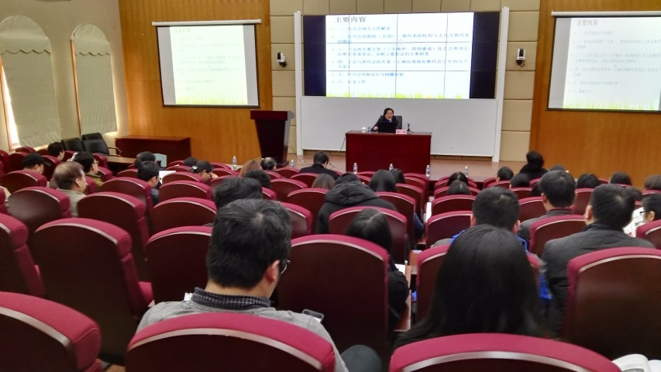
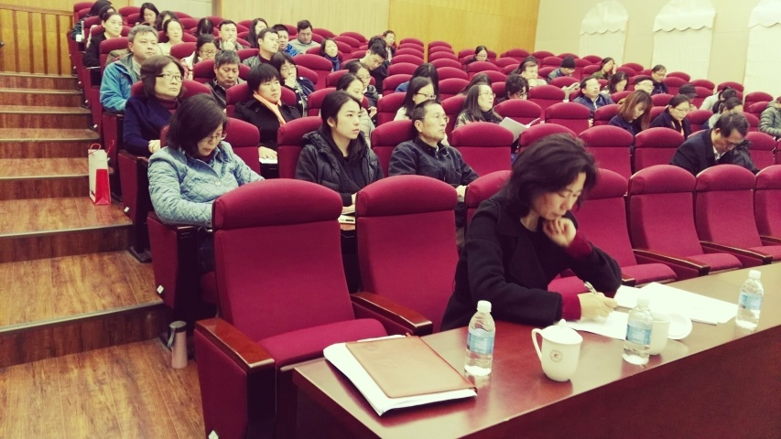
进行新一届“双代会”代表培训，提高教代表履职能力

Slide 9
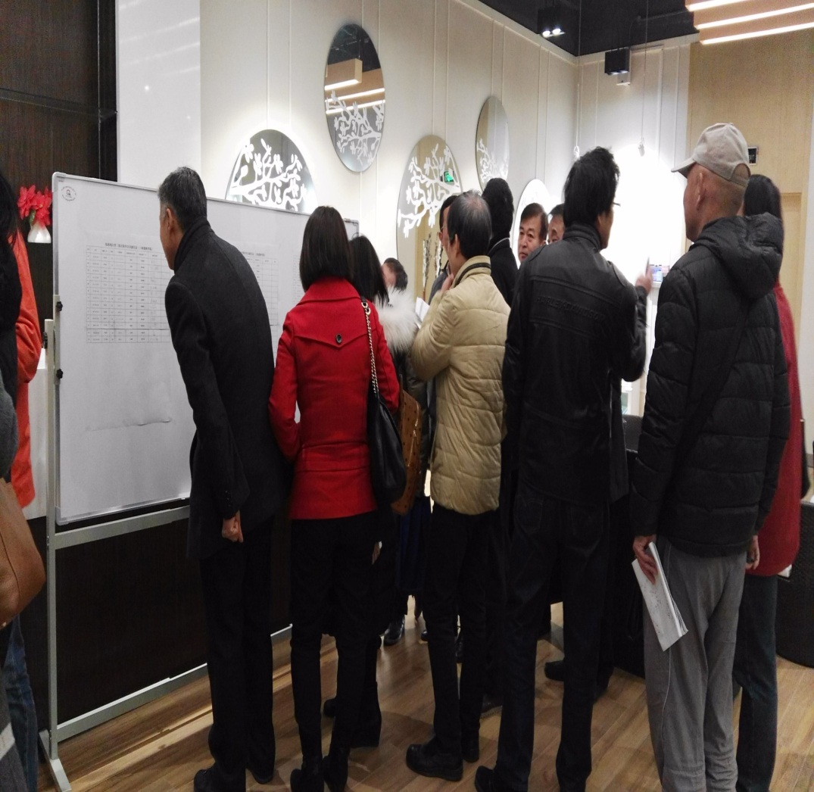
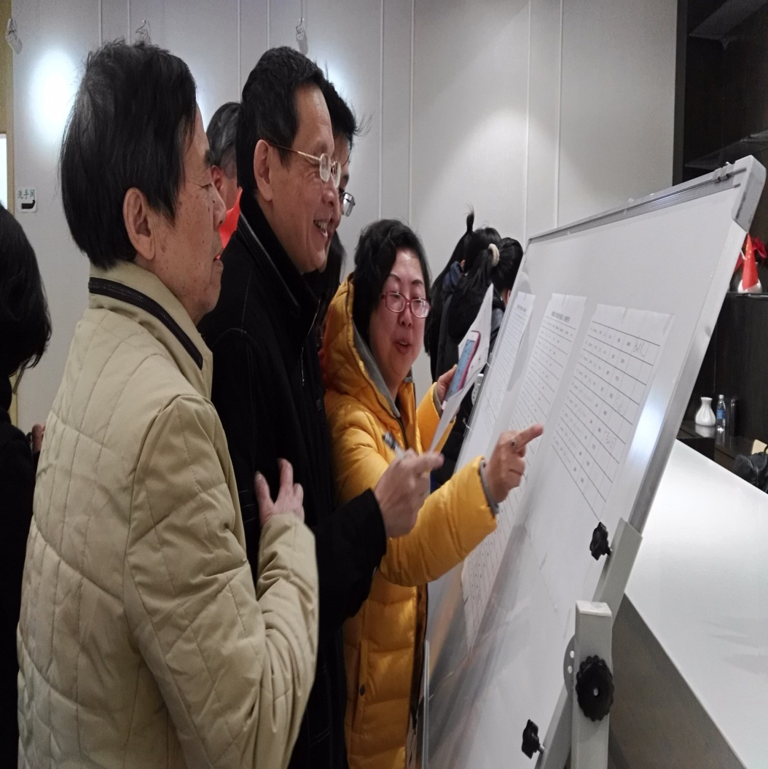
（二）围绕教职工的需求，扎实做好好服务保障工作
1．3月初，校工会顺利完成了我校教职工购买临港区域第三批次100套限价商品住房分配工作。

Slide 10
2. 学校行政和工会为教职工购买医疗保费总计137043元。
为全校男教职工185，女教职工348名共533名教职工办理了“上海市职工综合补充医疗意外保障险”，参保费用为男185×125元，女348×140元，共付款71845元。
为355名教职工办理了“新华保险基本医疗保障险”，学校行政和校工会共为每位教职工付170元，共付款60350元。
为24位退休教职工办理了“上海市退休职工补充医疗互相保障险”，为退休教职工付款4848元。

Slide 11
3.为79名新进教职工办理了工会会员服务卡。为全校456名教职工办理了上海工会会员服务卡注册；
4.为15位教职工子女办理了临港地区入学、入园；
5.为 712名教职工发放了2017年生日蛋糕慰问券；
6.举办了4次新华保险进校为教职工医疗保险理赔工作；
7．举办了中医健康免费咨询活动周（2017.11.27-12.1）
8.关心生育、生病、生活困难教职工，开展送温暖工作，为10位患大病教职工进行困难补助和慰问。全年慰问金20000元

Slide 12
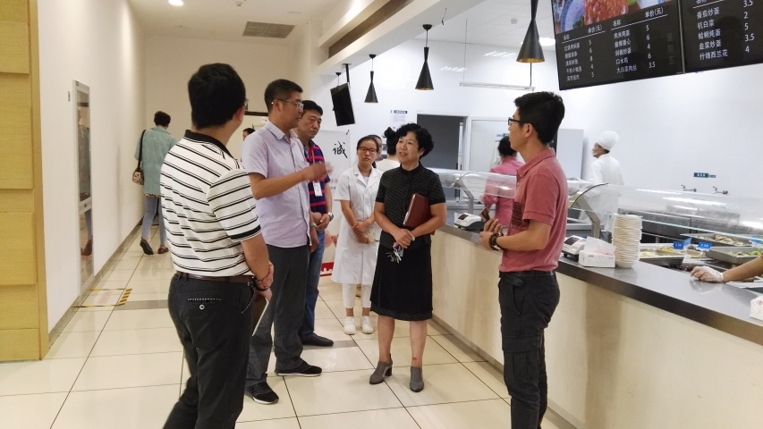
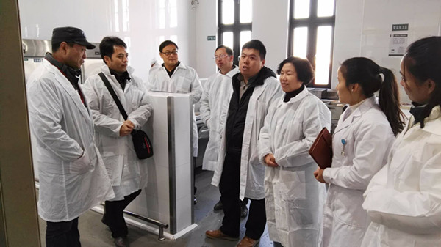
9. 组织教工餐厅督查小组检查餐厅餐饮环境和质量，确保餐厅饭菜质量让教职工吃得放心。

Slide 13
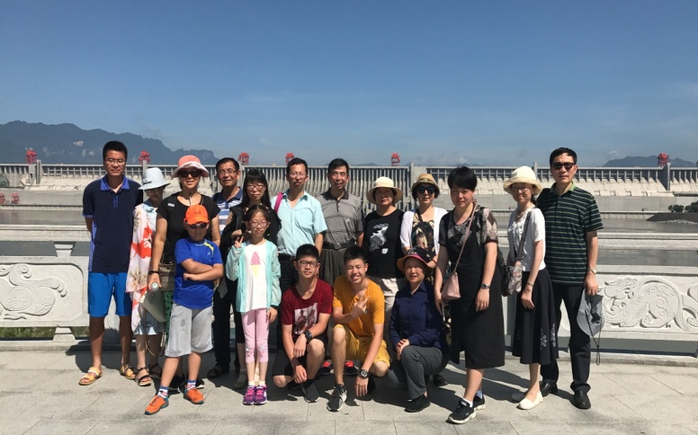
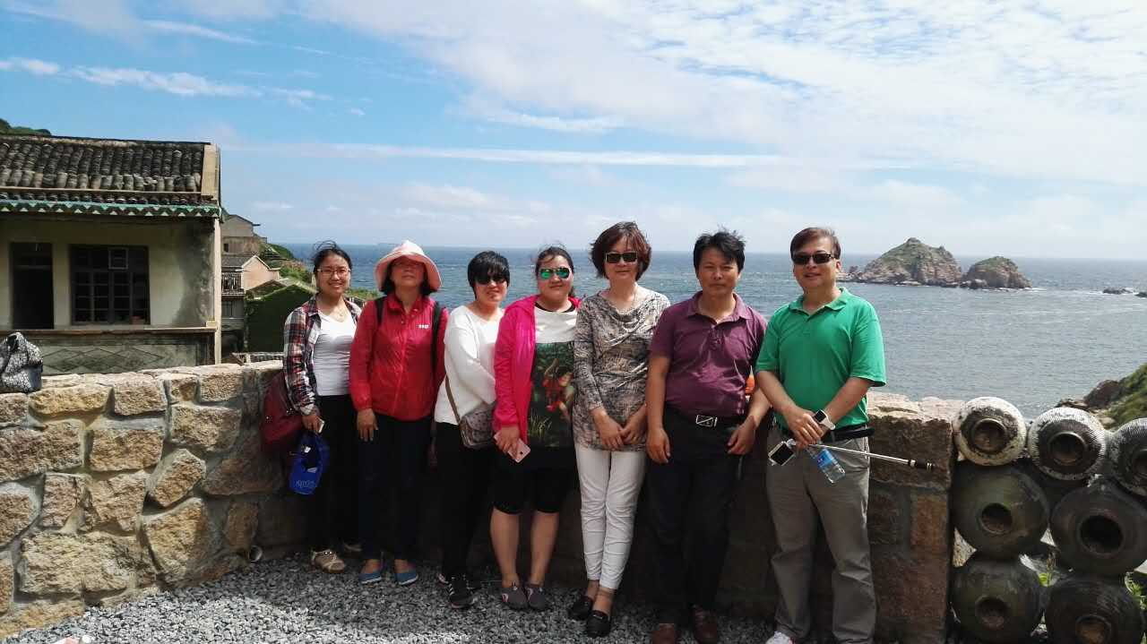
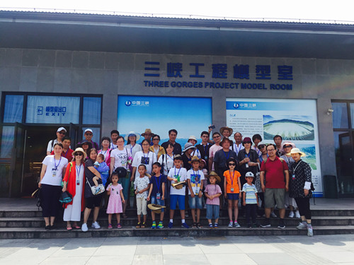
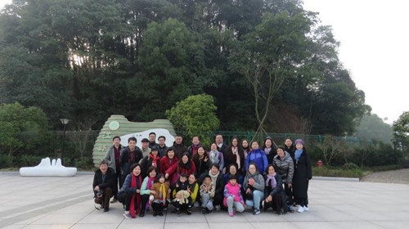
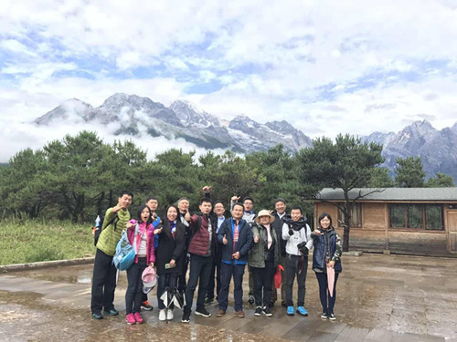
10. 组织开展2017教职工疗休养工作，依据上海市教育工会关于教职工疗休养的文件精神和我校的实际情况，2017年教职工疗休养继续采取教职工欢迎的校、院、个人三结合的方式进行。 校、院共组建6个疗休养团，超龄教职工和暑假有工作任务车队职工26名自选灵活疗休养， 2017年总计151名教职工参加了疗休养，报销费用15万1千元。

Slide 14
2017教职工疗休养汇总表
序号 | 部门 | 地点 | 疗养时间 | 旅行社 | 参加人数 | 报销人数 | 金额（元） | 领队 | 备注
1 | 校工会 | 重庆、三峡、神农架游轮 | 暑假 | 长脚蟹（上海）旅行社有限公司 | 21 | 8 | 8000 | 妙鹏
2 | 新闻工会 | 温州雁荡山、南溪江等 | 暑假 | 长脚蟹（上海）旅行社有限公司 | 11 | 6 | 6000 | 曹茶香
3 | 机电工会 | 长江三峡游轮 | 暑假 | 上海望行旅行社（陈小龙） | 39 | 39 | 39000 | 沈伊鹂
4 | 通识学院 | 浙江枸杞岛 | 暑假 | 上海望行旅行社（陈小龙） | 22 | 22 | 22000 | 蒋文君
5 | 车队 | 自行疗休养 | 暑假 |  | 10 | 10 | 10000 |  | 车队司机暑假承担大量用车任务
6 | 超龄教职工 | 自助疗休养 | 暑假 |  | 18 | 18 | 18000 |  | 女60、男65以上
7 | 机关一工会 | 云南大理丽江香格里拉 | 暑假 | 上海金鑫假日旅行社 | 15 | 8 | 8000 | 郏丹红
8 | 商学院 | 衢州 | 12月 | 上海望行旅行社（陈小龙） | 40 | 40 | 40000 | 孙静媛
 | 合计 | 6个团队 |  |  |  | 151 | 151000
 |  |  |  |  |  |  | 校工会
 |  |  |  |  |  |  | 2017.12.15

Slide 15
11.积极组织冬送温暖夏送清凉活动
暑假期间和军训期间共为一线150多名教职工和辅导员送清凉
中秋节慰问全校712名教职工
2018年春节，为教职工准备了丰富的肉、南北干货、土鸡大米等三种套餐的慰问品

Slide 16
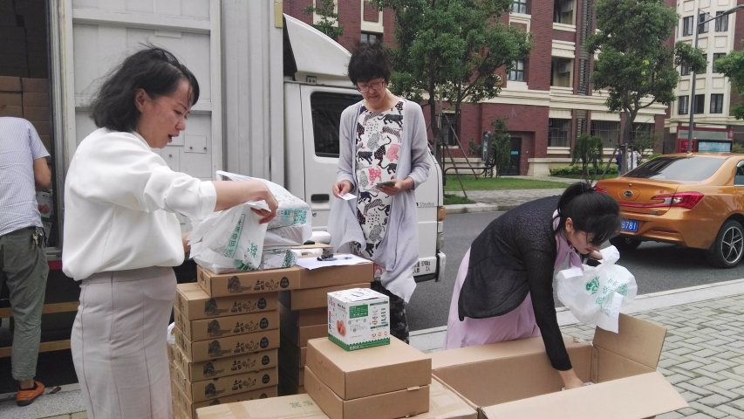
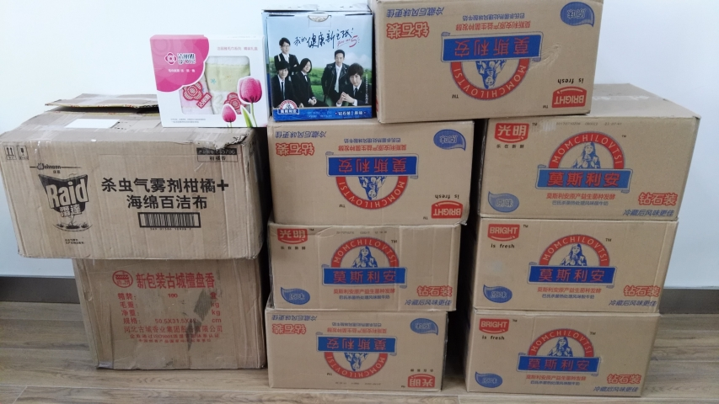
中秋节慰问教职工
慰问军训辅导员

Slide 17
二、开展丰富多彩的文体活动，为学校发展凝心聚力
1．推动校工会体制下的文体协会建设
本着“抓石留印，踏铁有痕”的工作理念，在校工会人手少的情况下发挥各协会的作用。
羽毛球协会
乒乓球协会
徒步走协会

Slide 18
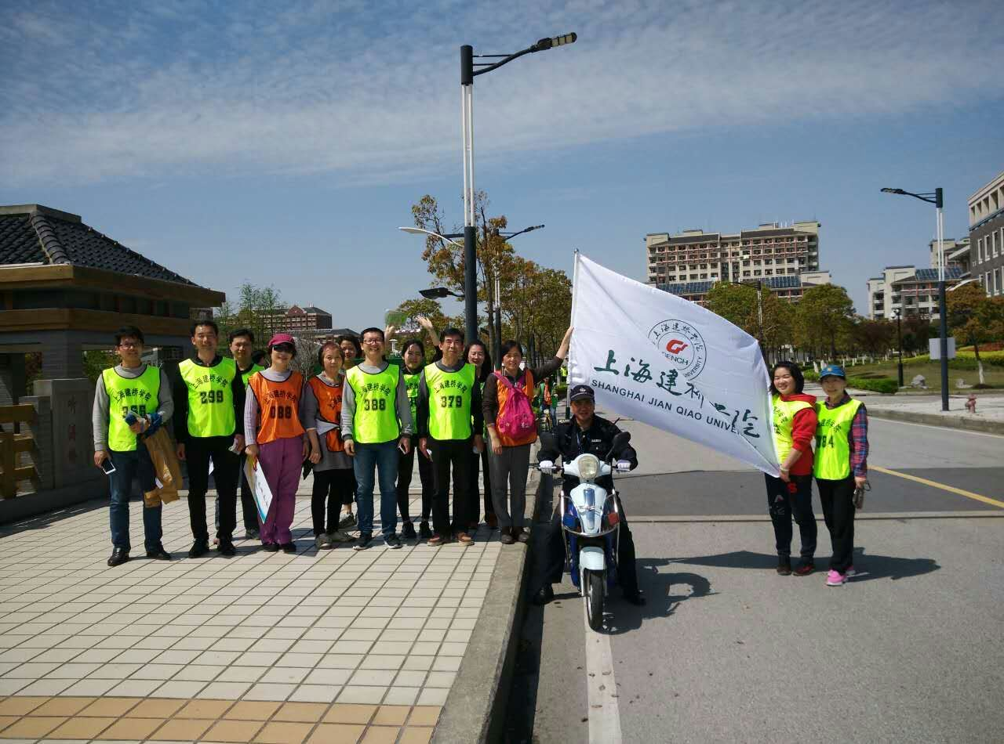
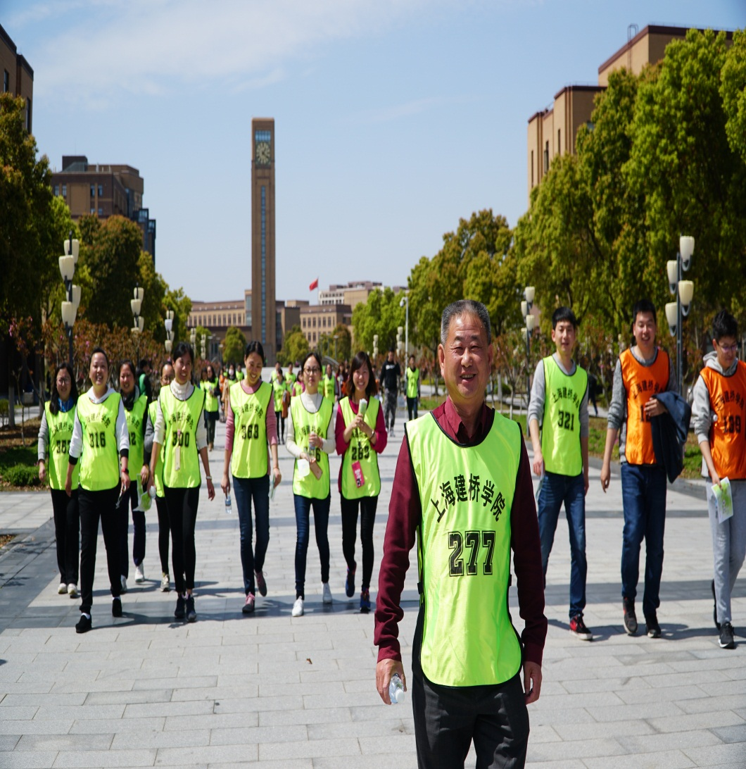
4月份“环临港四校徒步走、文明健康欢乐行”， 250多名教职工参加。

Slide 19
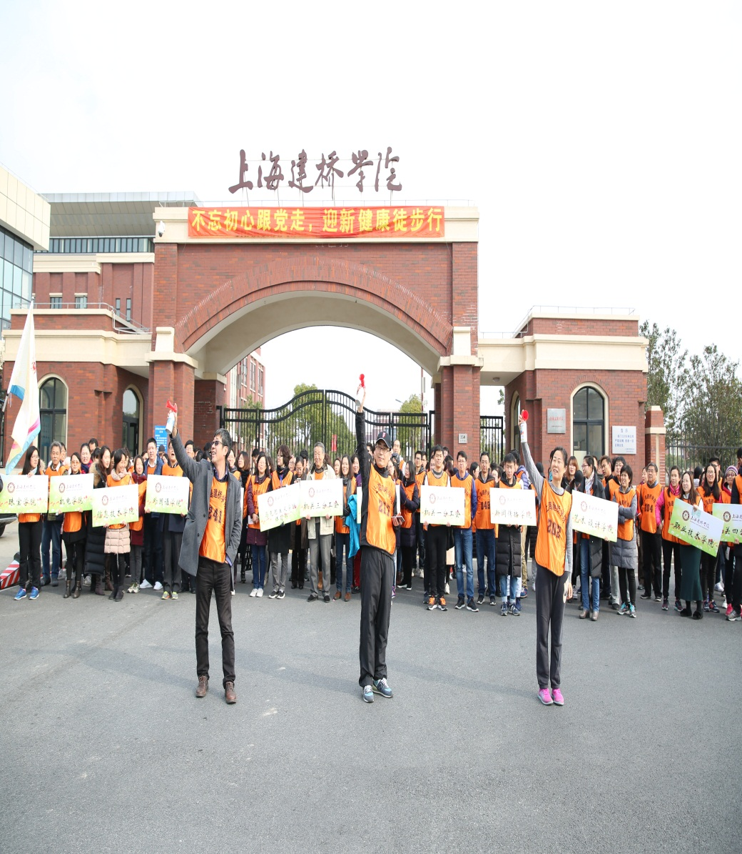
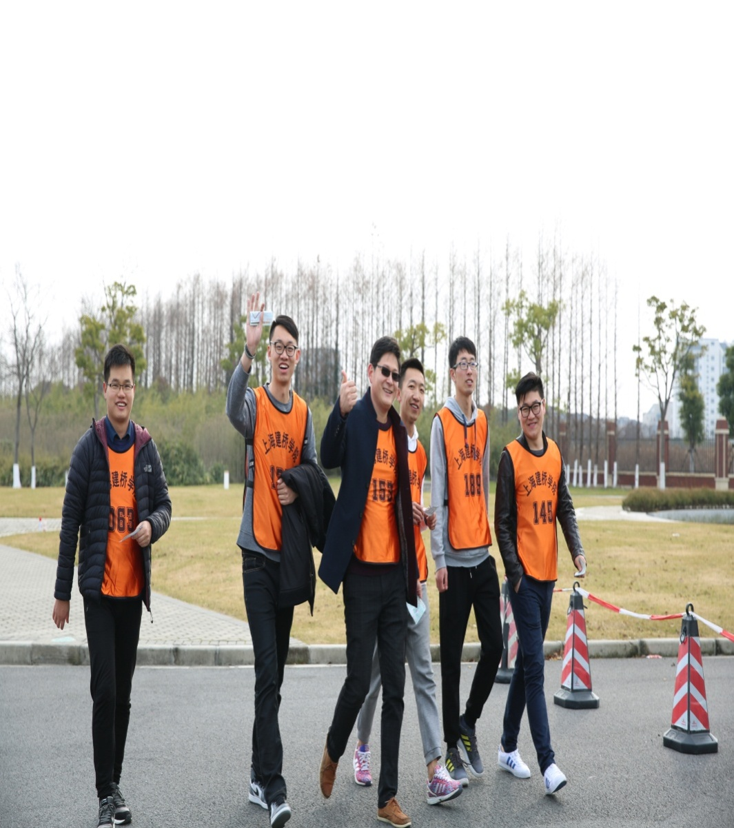
12月份“不忘初心跟党走，迎新健康徒步行”，190多名教职工参加。

Slide 20
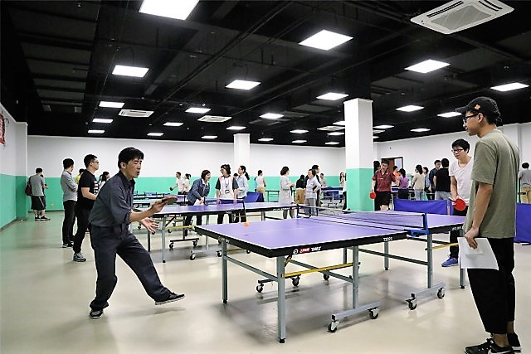
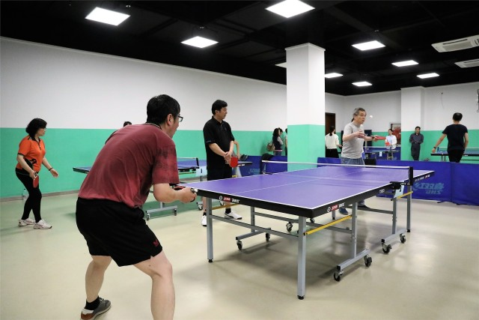
5月份举办了校第四届教职工乒乓球团体赛

Slide 21
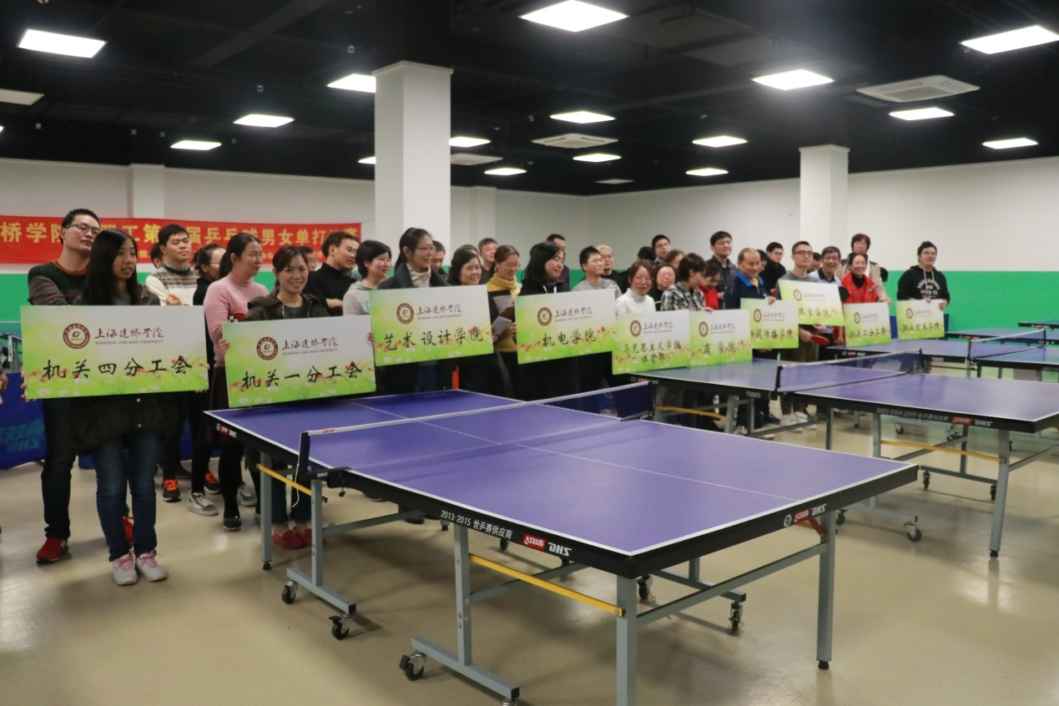
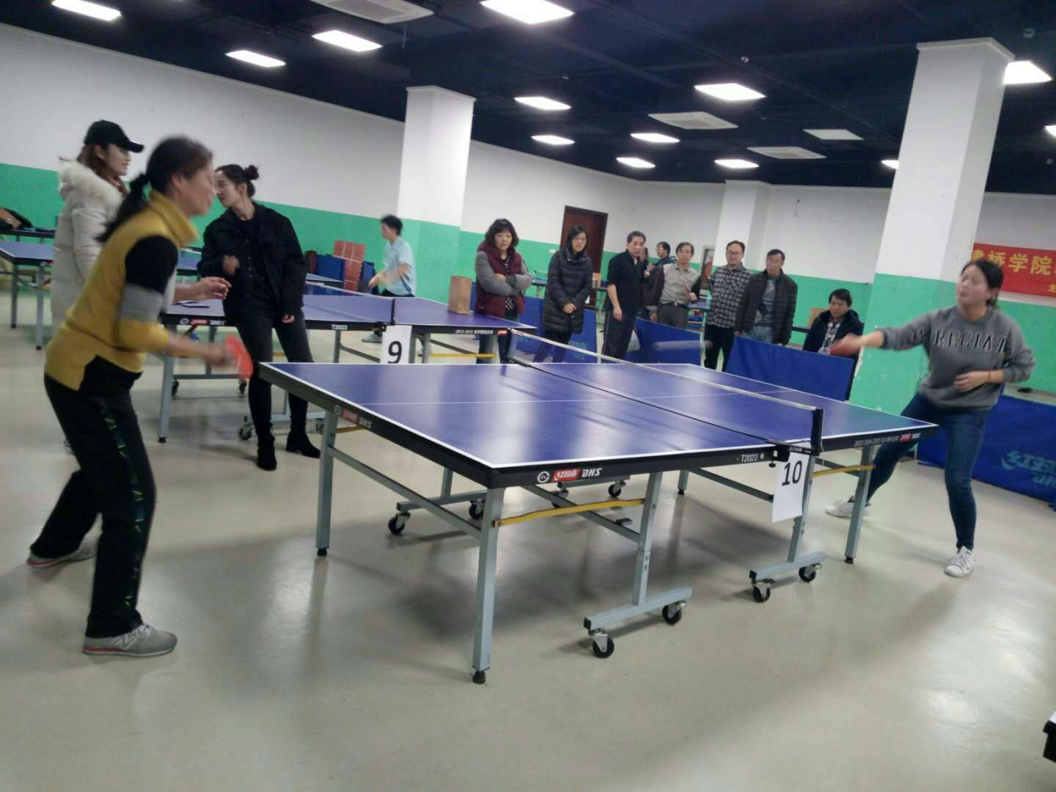
12月份举办了乒乓球男女单打比赛

Slide 22
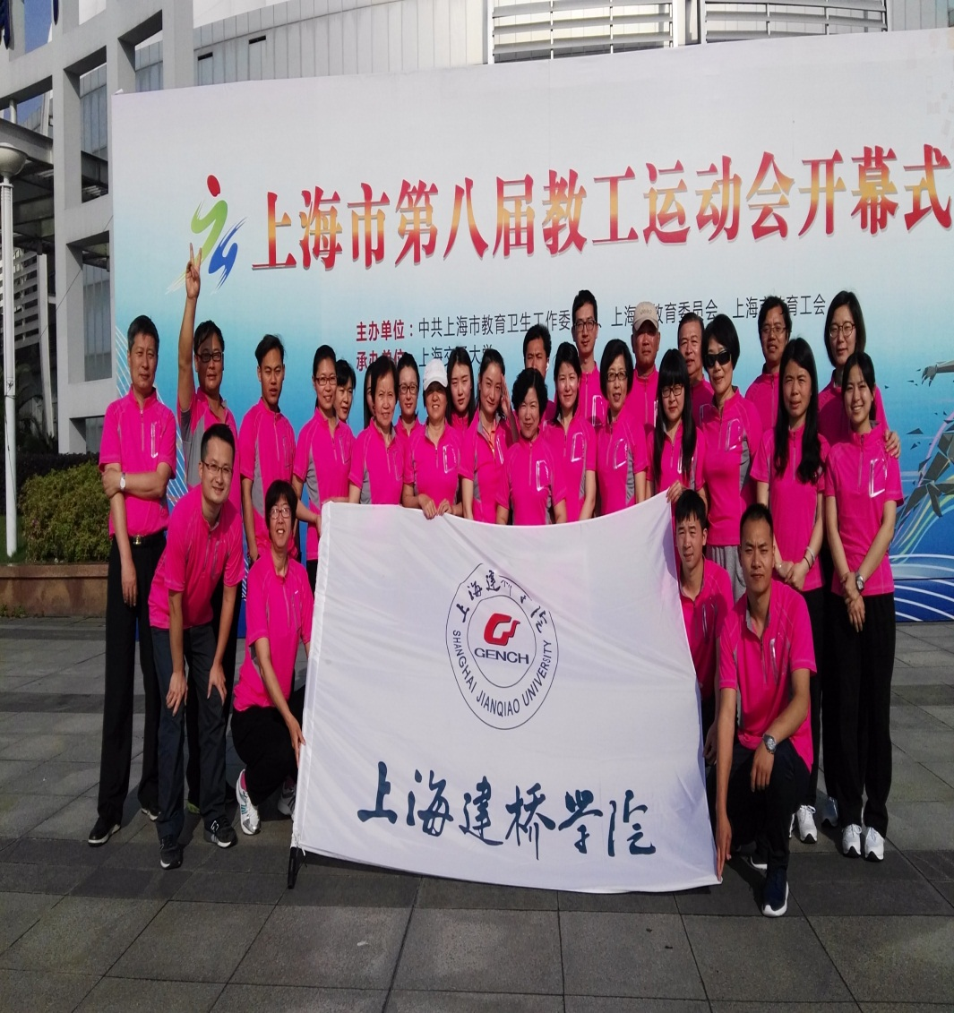
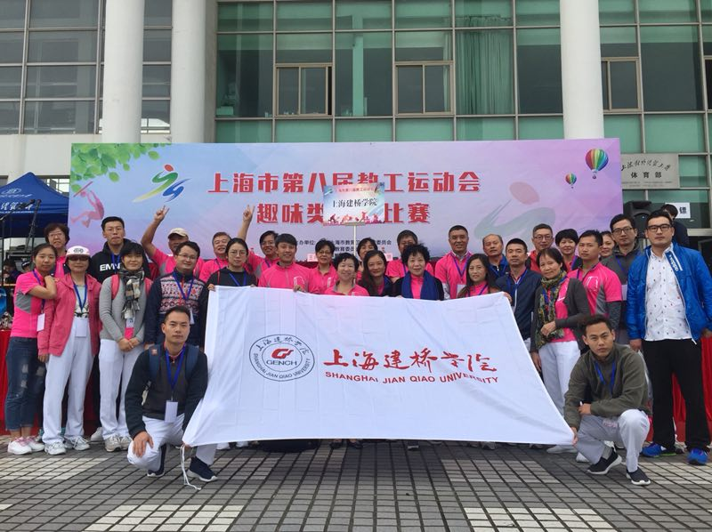
2.积极组织教职工参加上海市第八届教工运动会开幕式，组队参加第九套广播操表演，组织教职工参加7个趣味项目比赛，我校飞镖组获得了A组第五名的好成绩。

Slide 23
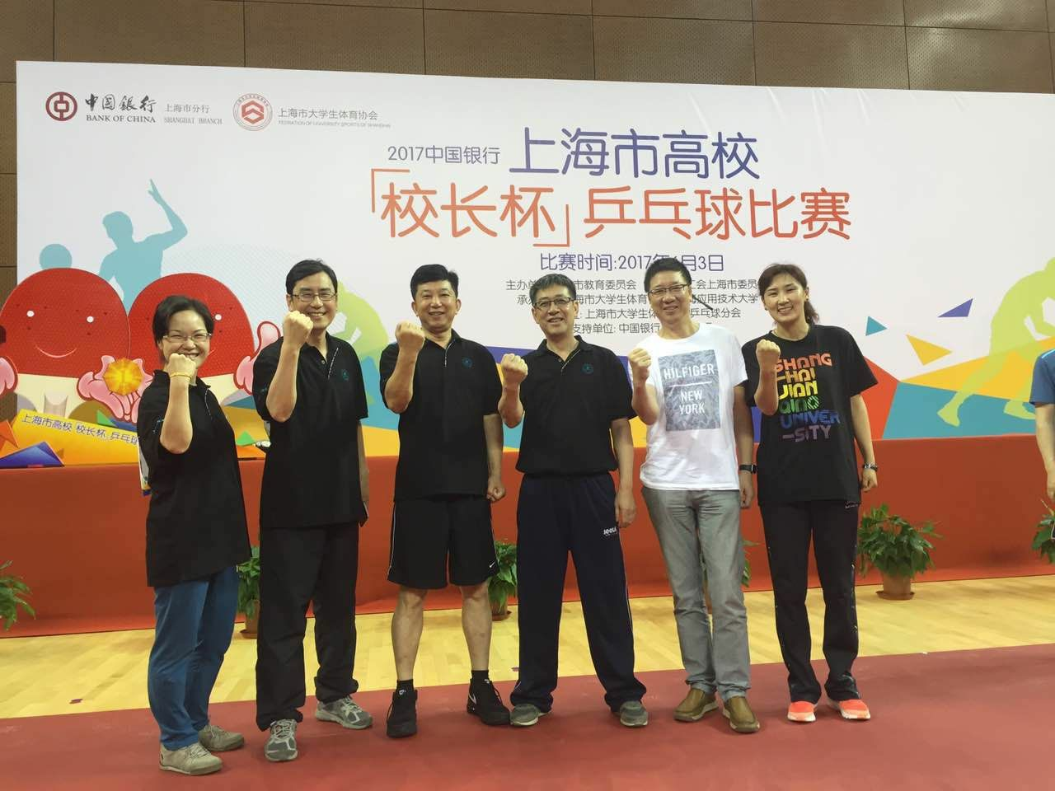
3.积极组织校领导参加市教育系统“校长杯”乒乓球比赛取得了第七名的佳绩。

Slide 24
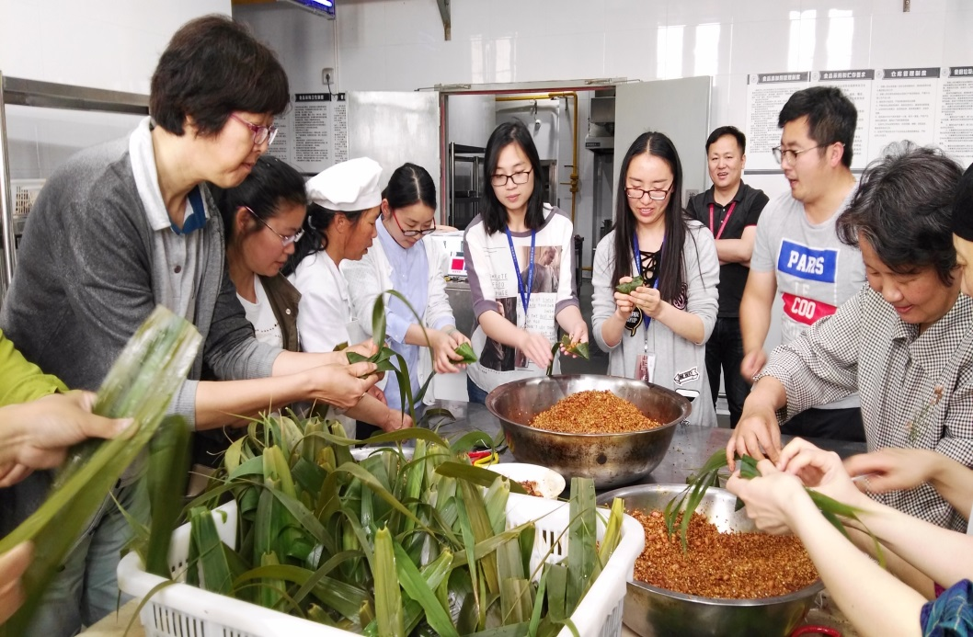
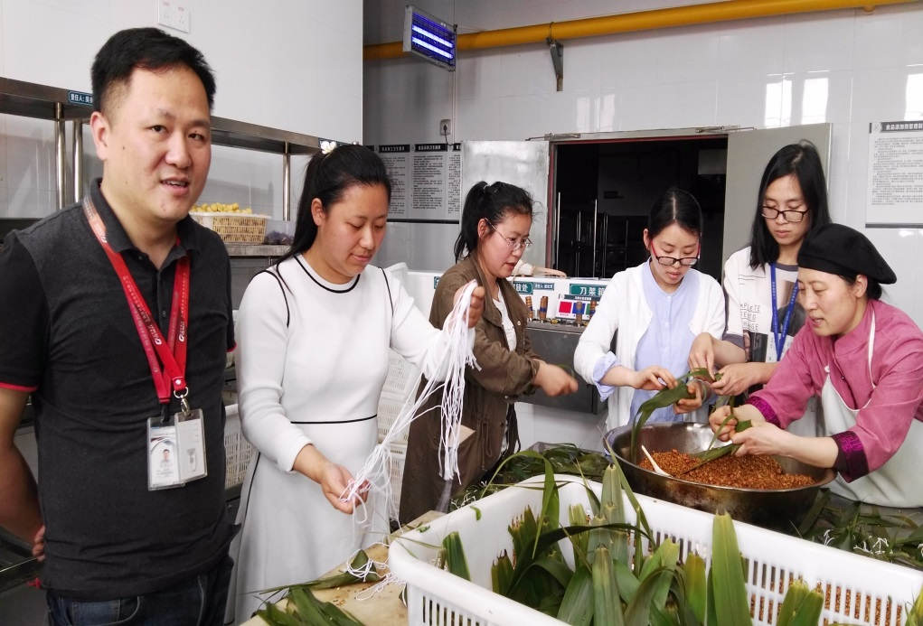
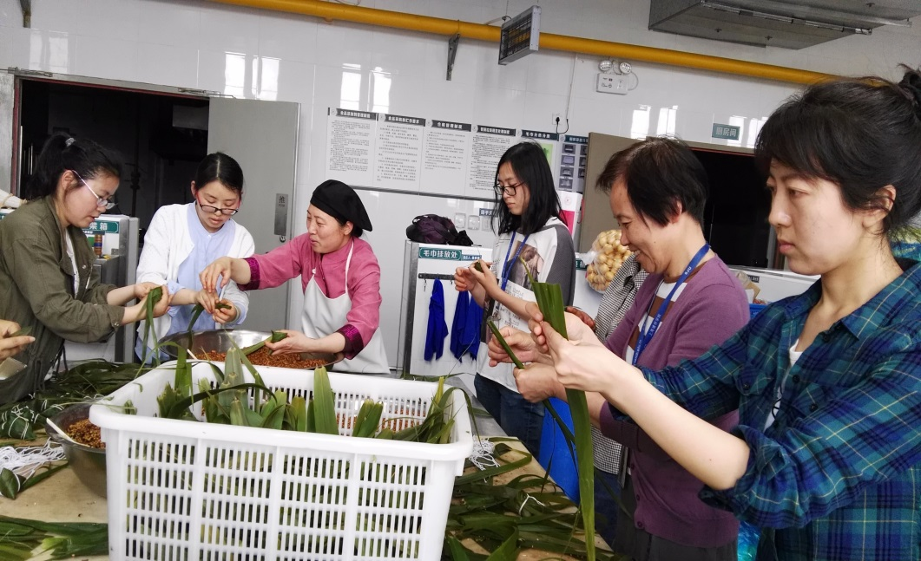
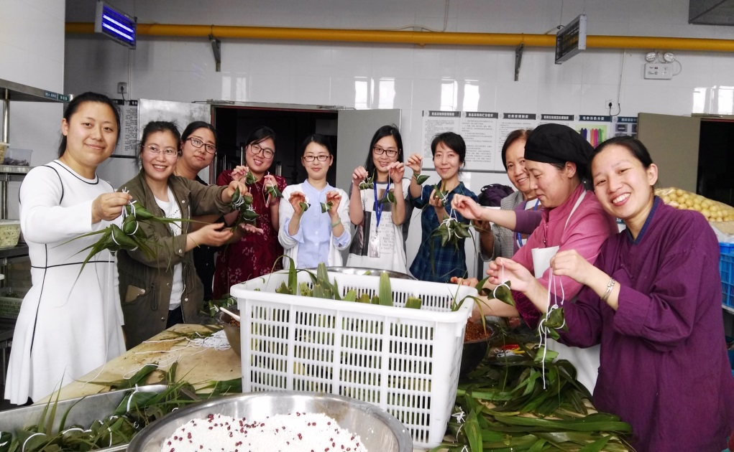
4.端午节组织教职工参加教工食堂包粽子活动，既弘扬了传统文化又让老师们渡过了一个难忘快乐的节日。

Slide 25
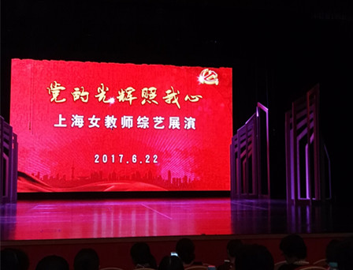
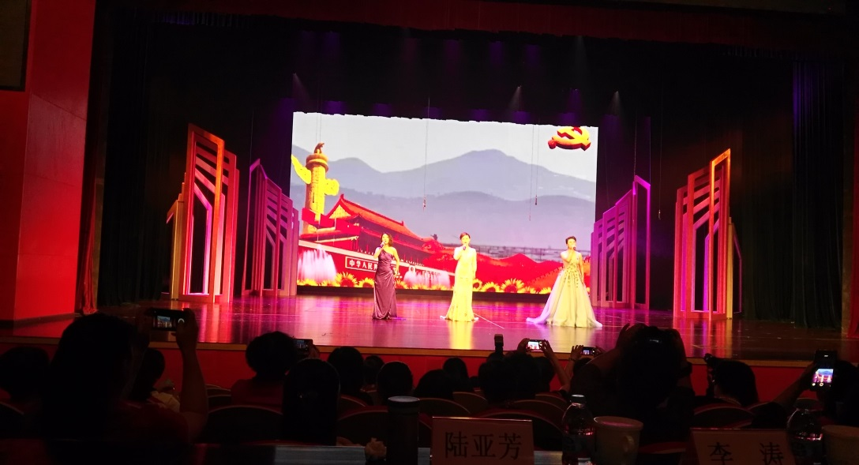
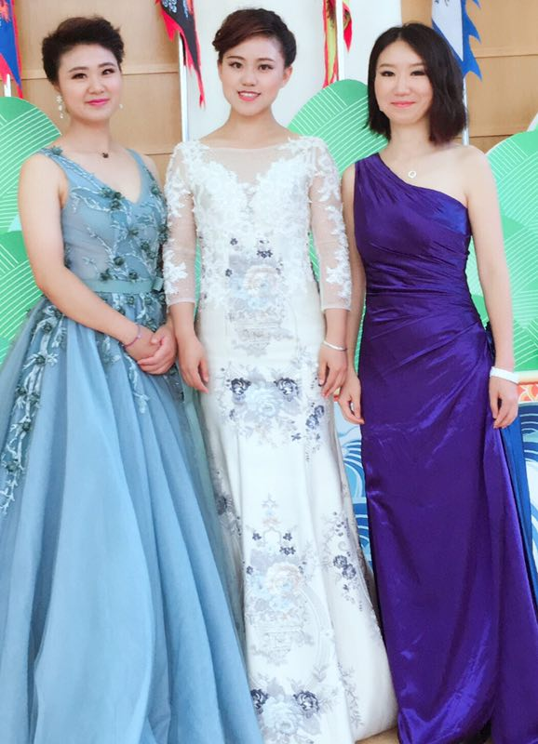
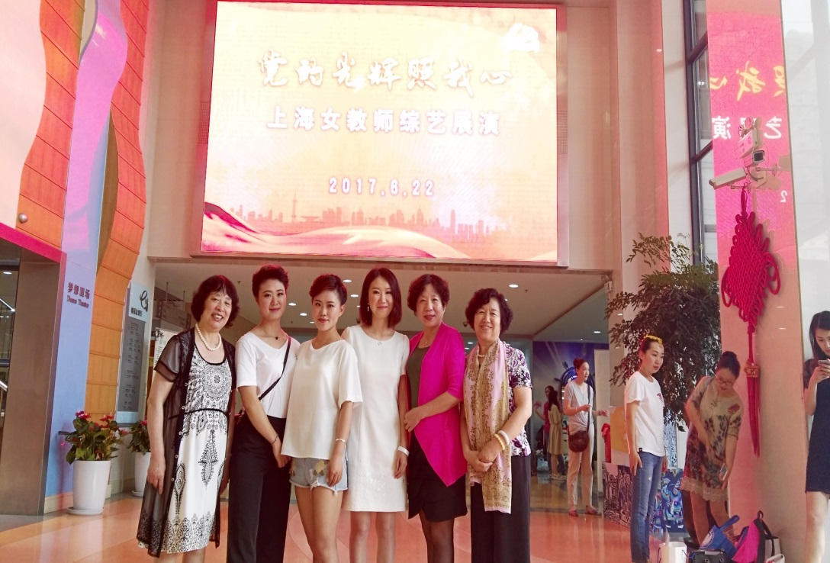
5、组织参加上海市教育工会举办的女教师“党的光辉照我心”文艺汇演活动，我校工会选送了组唱《长江之歌》被评为最佳风采奖。

Slide 26
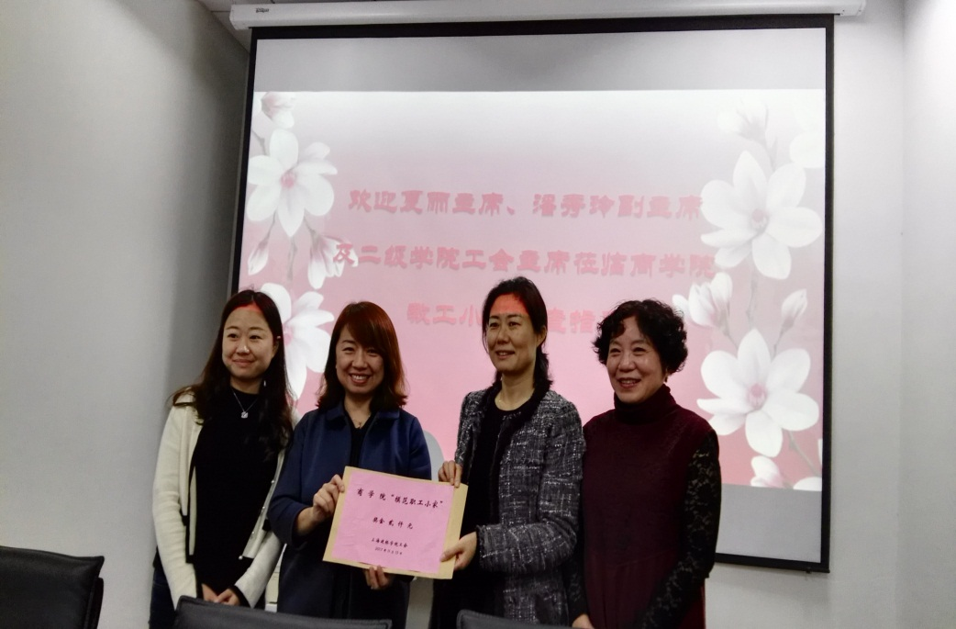
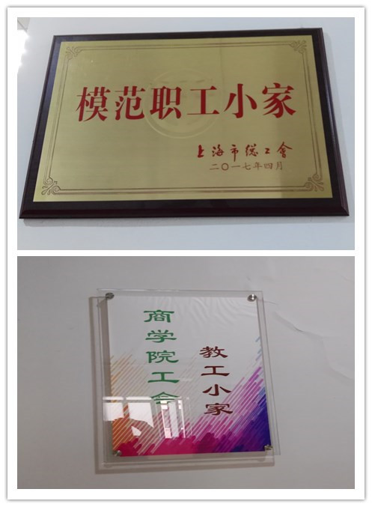
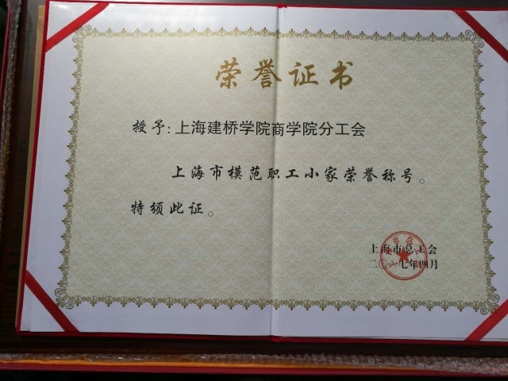
8.积极支持基层工会建“职工之家”，商学院分工会荣获上海市总工会“模范职工小家”称号。校工会给予了表彰并奖励2000元设备配置费。

Slide 27
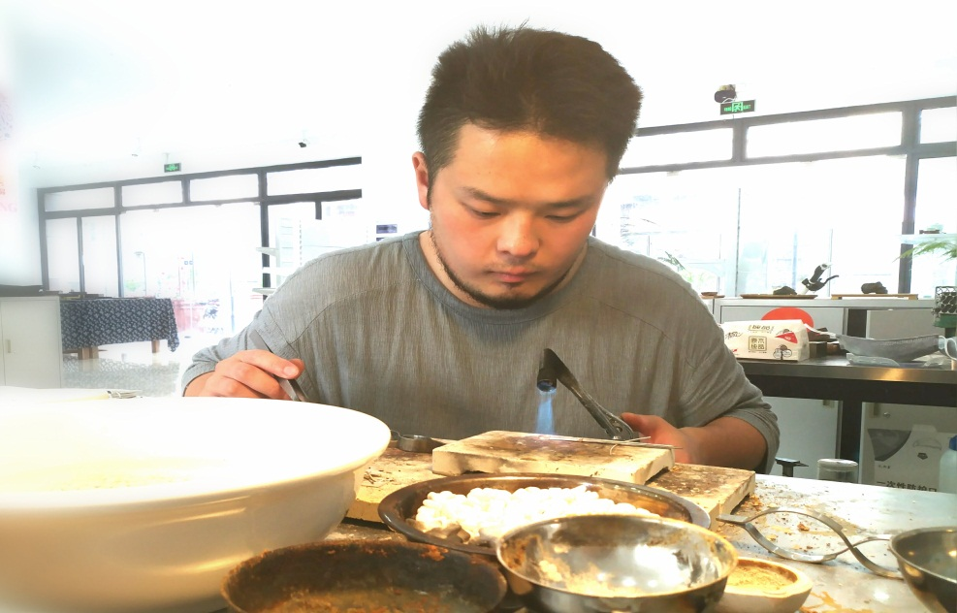
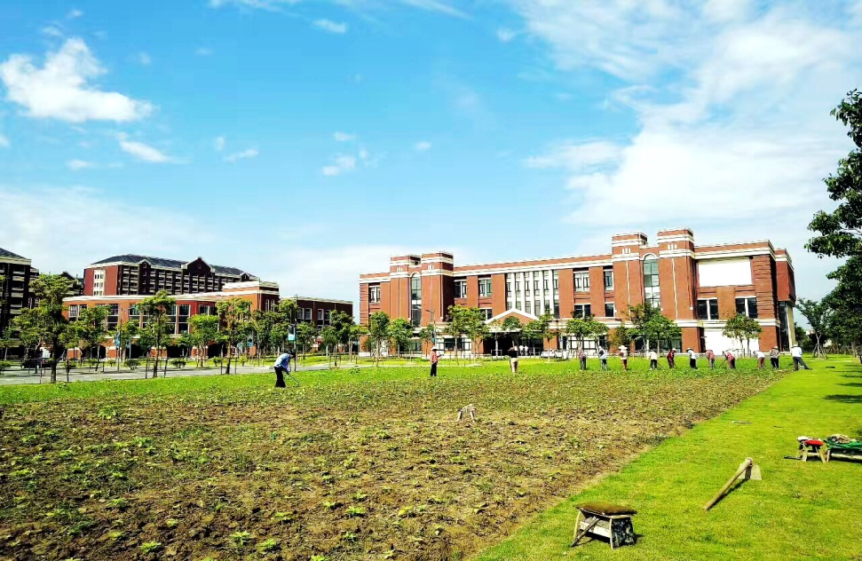
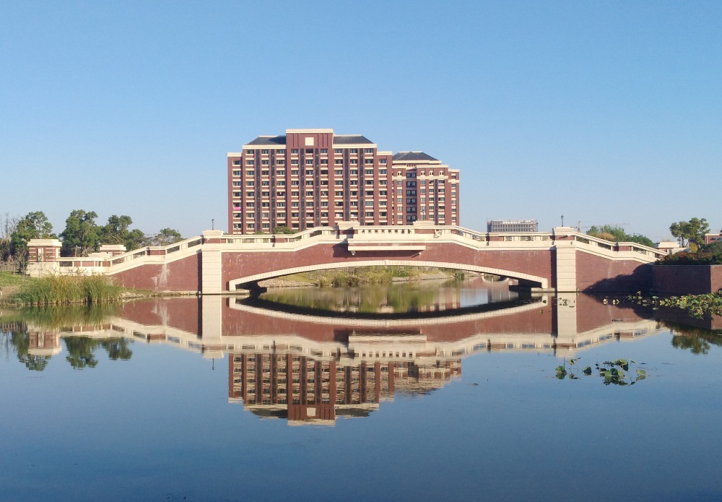
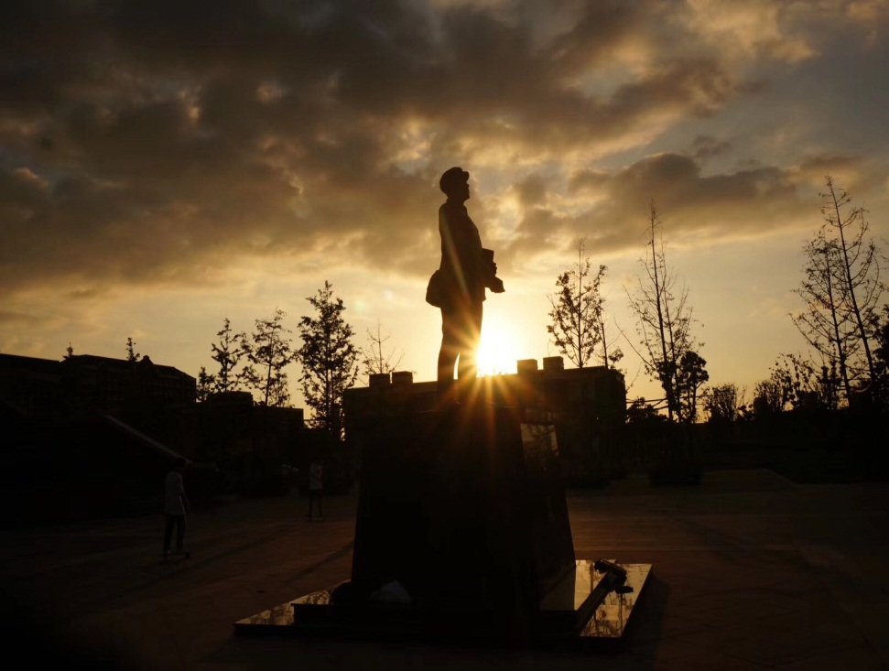
6、组织开展了2017教职工“最美建桥”摄影大赛。

Slide 28
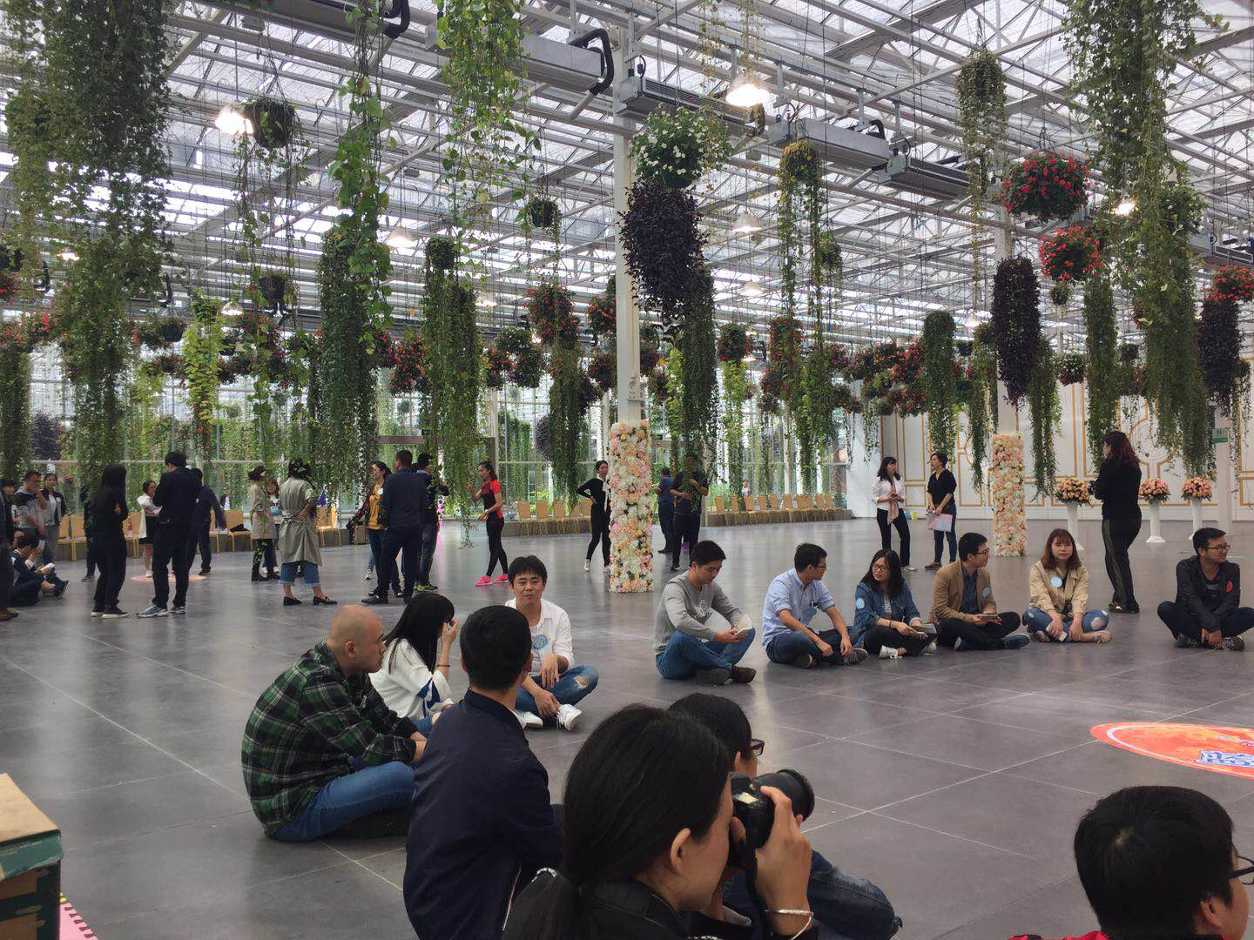
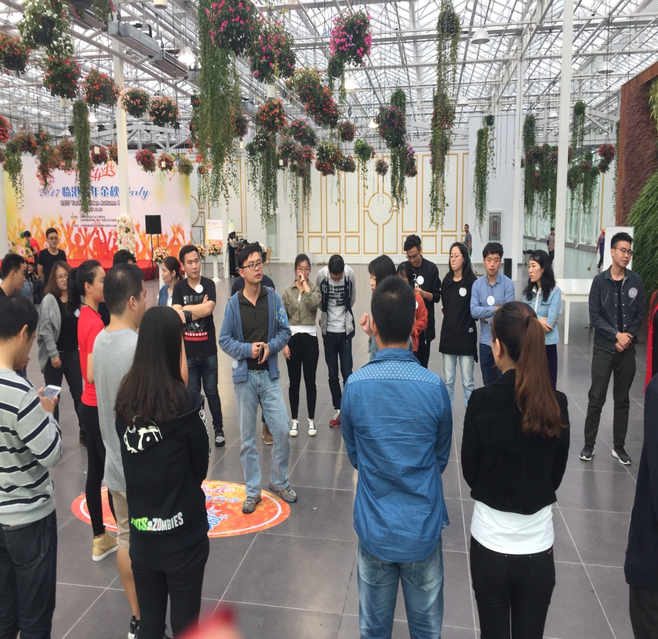
7.积极组织青年教师参加临港产业园和临港高校单身青年交友联谊活动，为青年教职工扩大交友面搭建桥梁。

Slide 29
8．组织3名教师参加上海市教育工会教工“三笔字”及国画大赛，我校工会荣获优秀组织奖。

Slide 30
三、加强网络信息宣传工作，切实提升网络环境下工会工作的影响力
布置了“教职工活动剪影”宣传橱窗
开辟了宣传我校获市、教育系统、校三八红旗手和三八红旗集体先进事迹专栏
建立了上海建桥工会微信公众账号
及时在校工会新闻网站报道工会工作并及时向学校宣传部投送工会工作宣传稿件。

Slide 32
四、加强女教职工工作，为女教职工成才发展提供更好的氛围和服务
1．3月8日我校工会举办了纪念三八国际劳动妇女节107周年暨先进表彰大会，对荣获上海市三八红旗手、上海市教育系统三八红旗手、校三八红旗手、校三八红旗集体进行了表彰和奖励。

Slide 33
2.举办了三八节系列活动
（1）美容化妆沙龙讲座，请专业化妆师进校为女教职工讲解日常化妆技巧。

Slide 34
（2）举办女教职工烘焙体验日活动和教工餐厅美食节蛋糕制作培训活动。

Slide 35
（3）举办了女教授女干部艺术插花讲座沙龙，邀请了南汇鲜花港高级花艺师为老师们讲解插花艺术技巧，来自全校各部门对插花艺术感兴趣的女教职工参加了活动。

Slide 36
（4）请服装设计专家为女教职工讲授日常职业装搭配方法。

Slide 37
（5）“六一”期间为青年教师举办亲子活动；举办第五届“建桥宝贝 梦想起航”嘉年华活动，为教职工子女安排了一系列精彩纷呈的儿童游乐项目。

Slide 38
3.校工会妈咪小屋申报上海市总工会五星“爱心妈咪小屋”称号并获批，得到了2000元奖励购买小屋设备的额度。

Slide 39
4.积极在全校女教职工中摸底，为4名2017年生育子女的女教职工申报了上海市教育系统女工委妈咪礼包，每人获得了一份近300元的礼物。
5．积极参与上海市教育工会女工委的评优工作，本学年推选信息学院学工办为上海市教育系统巾帼文明岗；推选宋艳华为上海市教育系统巾帼文明标兵。上述2项已经在上海市教育系统网站公示完毕。推荐王海燕申报“上海市教育系统比翼双飞文明佳侣”，推荐展召敏、陈银春申报“上海市优秀女青年教师成才资助金”

Slide 40
五、退管会工作
1.校工会、校退管办于10月21日举办了重阳节老同志返校活动，近90位老同志欣然应邀回到了学校，并满意而归。

Slide 41
2. 退休党支部开展网上学习十九大、网上缴纳党费工作，根据退休老同志实际情况，在老同志的支持下，建立了上海建桥学院“退而不休”党支部群，大家在网上经常交流，共议新时代，共话新发展，老同志们的理想信念没有因为退休而褪色。
3.本年度退休党支部进行了一次集体参观学习活动。

Slide 42
六、其它工作
1．全力配合学校本科评估工作，整理出2015年-2017年所有工会工作文字材料和支撑材料并提交。
2．整理2017年全年工会工作资料，已全部存档。
3.全力配合学校党政各项工作并积极完成任务，支持各部门工会工作。
4.全力配合上海市教育工会的各项工作并积极完成任务。

Slide 43
七、存在不足和今后打算
（一）不足：
1.工会干部要加强学习工会工作理论知识，不断提高工会工作的能力。
2．要进一步提高各项活动的内涵和质量。加强教职工各文体协会工作。

Slide 44
（二）今后打算:
1．加强工会干部理论知识的学习，打造学习型工作组织。
2. 组织开好第三届教代会第四届工代会教职工代表大会。
3.进一步加强民主管理建设，继续做好“校长接待日”工作，继续推进二级教代会制度，提高教职工参政议政的能力。
4.做好签订新一轮集体合同和集体协商工作。
5.继续做好教职工生活服务保障工作，冬送温暖夏送清凉，做教职工贴心人。
6.发挥各文体协会作用，继续开展丰富教职工业余生活的文体活动。
7.继续做好女工委工作和青年工作。
8.继续做好退管会工作和退休党支部工作。

Slide 45
谢谢！
上海建桥学院工会
2018.1.3

